Slide 2
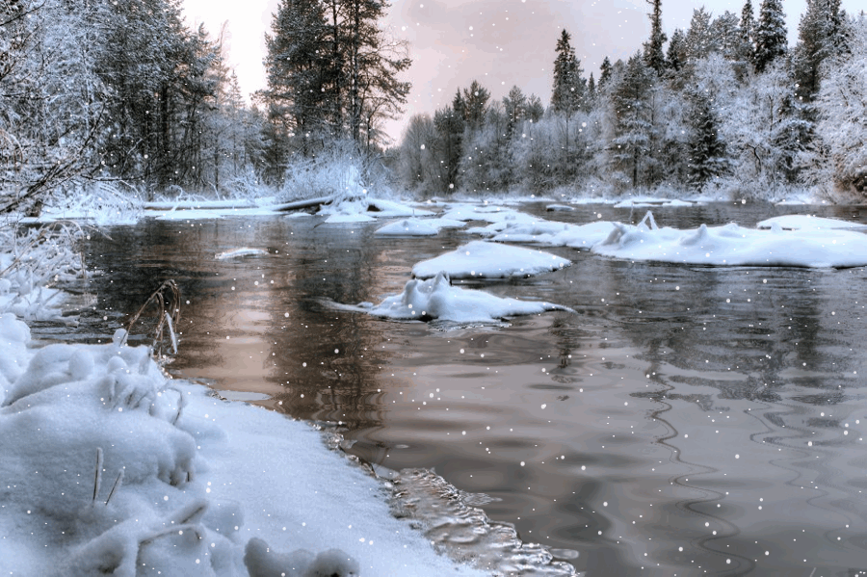
ЗИМНИЙ СНЕГ ЕЩЁ ЛЕЖИТ,

Slide 3
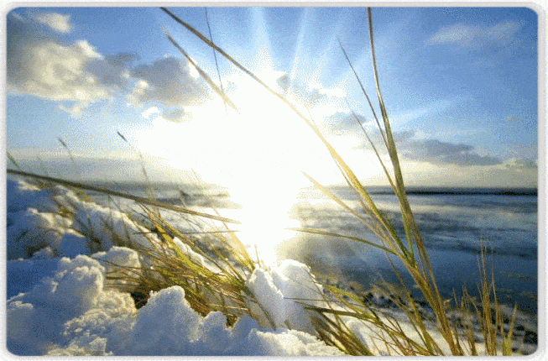
НО УЖЕ ТЕПЛЕЕ.

Slide 4
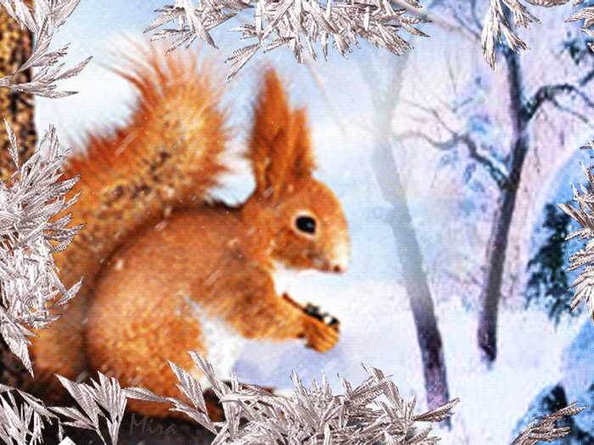
ШУБКУ ПОМЕНЯТЬ СПЕШИТ
БЕЛОЧКА СКОРЕЕ.

Slide 5
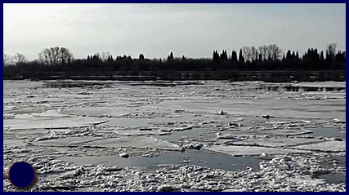
ЛЬДИНЫ НА РЕКЕ ТРЕЩАТ,
УПЛЫВАЮТ, ТАЮТЮТ,

Slide 6
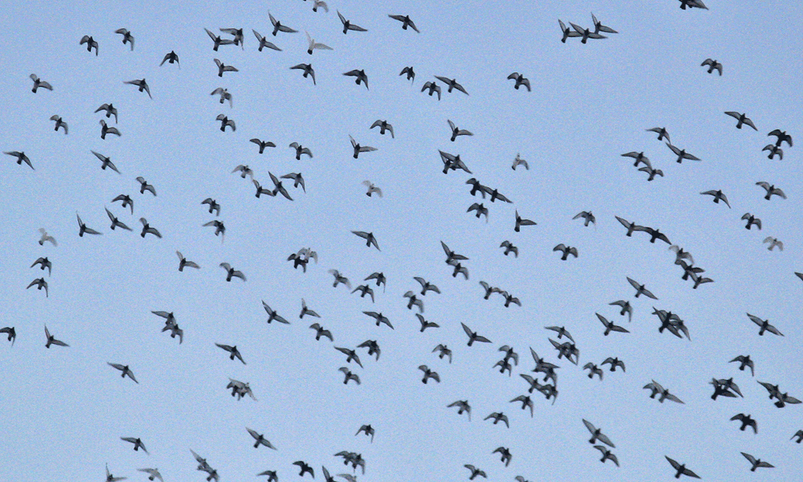
ИЗ ДАЛЕКИХ СТРАН НАЗАД,
ПТИЦЫ ПРИЛЕТАЮТ!

